Slide 1
TIẾNG VIỆT 3
Tập 1
Tuần 16
Kể chuyện: Đàn cá heo và bản nhạc

Slide 2
Ấn để đến trang sách

Slide 3
Trong tiết Luyện nói hôm nay, các em sẽ cùng nghe và tập kể một câu chuyện có tên là Đàn cá heo và bản nhạc. Câu chuyện nói về tác dụng kì diệu của âm nhạc đối với một đàn cá heo. Các em cùng nghe xem câu chuyện diễn biến như thế nào nhé.

Slide 4
Ấn để đến trang sách

Slide 5
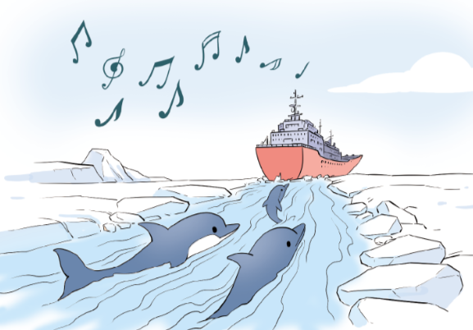
Chuẩn bị
Ấn vào để đến
video kể chuyện
Các em hãy quan sát tranh minh họa và lắng nghe cô giới thiệu về câu chuyện.

Slide 6
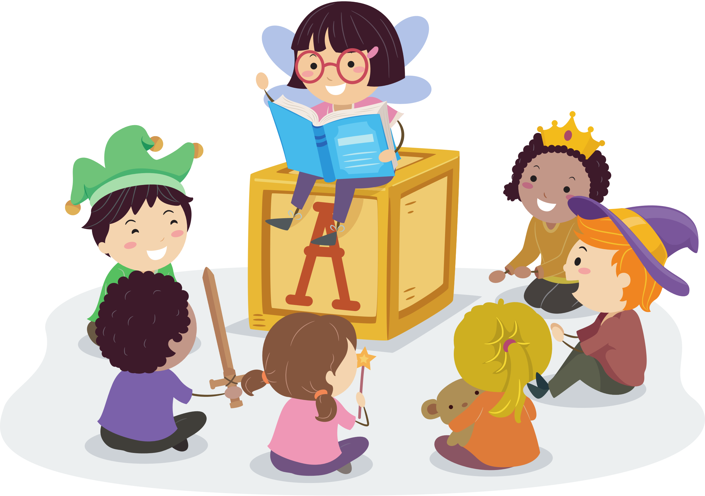
Nghe – Kể chuyện
Mùa đông năm đó, thời tiết giá lạnh khác thường. Có một đàn cá heo bị kẹt giữa vùng biển đóng băng. Cứ vài phút, chúng lại phải nhô lên mặt nước để thở. Chúng đuối sức dần.
Một chiếc tàu phá băng được điều đến nơi để cứu cá. Sau rất nhiều cố gắng, tàu đã mở được một đường nước để dẫn đàn cá heo ra khỏi vùng băng giá, đến vùng biển ấm hơn. Đàn cá quẫy đuôi ríu rít nhưng nhất định không chịu bơi theo con đường mới mở.

Slide 7
Nghe – Kể chuyện
Mọi người không biết làm cách nào để dụ đàn cá bơi theo tàu. Bỗng một thủy thủ nhớ ra rằng cá heo rất nhạy cảm với âm nhạc. Anh liền mở nhạc. Giữa biển khơi mênh mông trắng toát, tiếng nhạc vút lên như lay động không gian bao la.
Khi nghe thấy tiếng nhạc, đàn cá tỏ ra rất thích thú. Chúng ngoan ngoãn bơi theo con tàu đang phát ra tiếng nhạc. Cuối cùng, tàu phá băng đã đưa được đàn cá ra vùng biển ấm, thoát khỏi vùng băng giá nguy hiểm.

Slide 8
THẢO LUẬN CẶP ĐÔI
Trả lời câu hỏi
Câu 1: Đàn cá heo gặp nguy hiểm như thế nào?
Câu 2: Tàu phá băng gặp khó khăn gì khi làm nhiệm vụ cứu đàn cá?
Câu 3: Anh thủy thủ đã nghĩ ra cách gì để đàn cá bơi theo tàu?
Câu 4: Kết quả của câu chuyện thế nào?

Slide 9
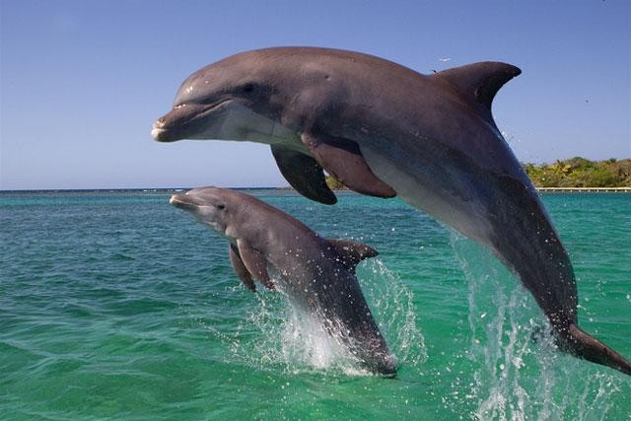
Câu 1: Đàn cá heo gặp nguy hiểm như thế nào?
Đàn cá heo bị kẹt giữa giữa vùng biển đóng băng, cứ vài phút, chúng lại phải nhô lên trước mặt nước để thở. Chúng đuối sức dần.

Slide 10
Câu 2: Tàu phá băng gặp khó khăn gì khi làm nhiệm vụ cứu đàn cá?
Mặc dù tàu đã mở được một đường nước để dẫn đàn cá heo ra khỏi vùng băng giá, đến vùng biển ấm hơn, nhưng đàn cá nhất định không bơi theo con đường mới mở.

Slide 11
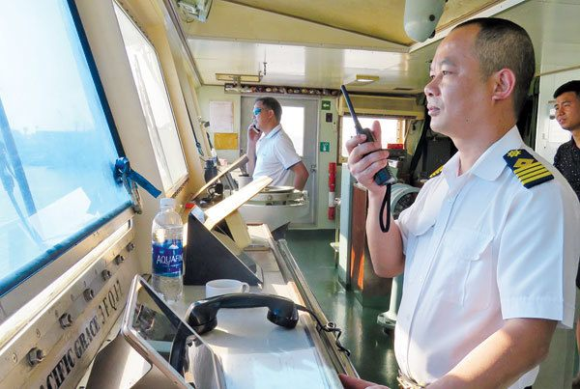
Câu 3: Anh thủy thủ đã nghĩ ra cách gì để đàn cá bơi theo tàu?
Anh thủy thủ mở nhạc để dụ đàn cá, vì anh nhớ ra rằng cá heo rất nhạy cảm với âm nhạc.

Slide 12
Câu 4: Kết quả của câu chuyện thế nào?
Đàn cá heo tỏ ra thích thú với tiếng nhạc. Chúng ngoan ngoãn bơi theo con tàu đang phát ra tiếng nhạc.
Cuối cùng, tàu phá băng đã đưa được đàn cá ra vùng biển ấm, thoát khỏi vùng băng giá nguy hiểm.

Slide 13
Ấn để đến trang sách

Slide 14
Kể chuyện trong nhóm
Các em hãy cùng nhau kể chuyện trong nhóm.

Slide 15
Thi kể chuyện trước lớp
Hình thức:
Các nhóm thi kể nối tiếp nhau từng đoạn của câu chuyện (theo câu hỏi gợi ý).
Tiêu chí đánh giá:
Kể đủ ý, giọng kể to, rành mạch.
Lời kể sinh động, biểu cảm (kết hợp cử chỉ, điệu bộ hợp lí).
Phối hợp ăn ý, kể tiếp nối kịp lượt lời.

Slide 16
Các em hãy trả lời câu hỏi vào Vở bài tập
Câu 1: Điều gì đã thu hút đàn cá heo bơi theo tàu, thoát khỏi vùng biển băng giá?
Câu 2: Khi nghe hoặc hát một bài hát, em cảm thấy thế nào?
Câu 3: Âm nhạc và nghệ thuật nói chung giúp ích gì cho em? Chọn ý em thích:
? Đem lại cho em niềm vui.
? Giúp em thể hiện được tình cảm, cảm xúc của mình.
? Giúp em có thêm hiểu biết về thiên nhiên và con người.

Slide 17
Gợi ý trả lời:
Câu 1: Điều gì đã thu hút đàn cá heo bơi theo tàu, thoát khỏi vùng biển băng giá?
Bản nhạc mà anh thủy thủ bật lên đã thu hút đàn cá heo bơi theo tàu, thoát khỏi vùng biển băng giá.
Câu 2: Khi nghe hoặc hát một bài hát, em cảm thấy thế nào?
Em cảm thấy rất thoải mái.
Em cảm thấy rất vui vẻ.
Em cảm thấy mệt mỏi tan biến.

Slide 18
KẾT LUẬN
Bài đọc cho ta thấy âm nhạc có tác dụng thật là kì diệu không chỉ với con người mà với cả loài vật.
Những giai điệu âm nhạc du dương bay bổng đã góp phần giải thoát một đàn cá heo khỏi khu vực biển bị đóng băng.

Slide 19
Ấn để đến trang sách

Slide 20
Ôn lại nội dung của bài học hôm nay
Chuẩn bị bài mới:
Bài đọc 2: Ông lão nhân hậu

